Slide 1
实验七、计数器及其应用

Slide 2
一、实验目的
掌握中规模集成计数器的功能测试方法；
掌握集成计数器构成任意进制计数器的方法。
NUIST

Slide 3
二、实验器件
74HC00--两输入与非门
74HC20—四输入与非门
74HC163--计数器，两片
NUIST

Slide 4
三、实验内容
1、测试74HC163的逻辑功能
2、学习十进制计数器实现
3、学习计数器的级联方法
4、任意进制计数器的实现
NUIST

Slide 5
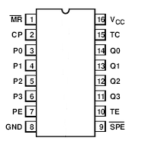
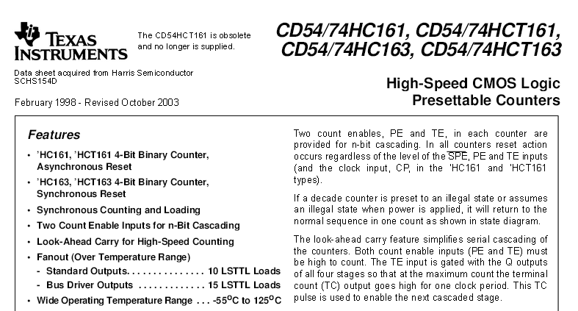
1、测试74HC163的逻辑功能
NUIST

Slide 6
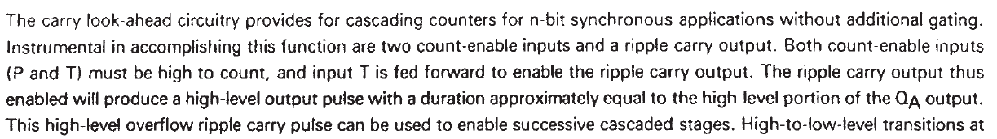
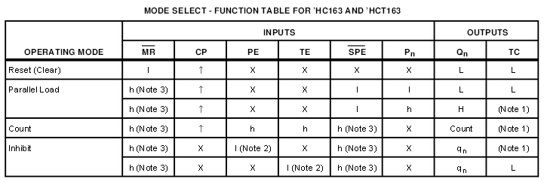
CEP: count enable parallel input
CET: count enable trickle input
MR: master reset input
TC: terminal count
SPE: parallel enable (load)
NUIST

Slide 7
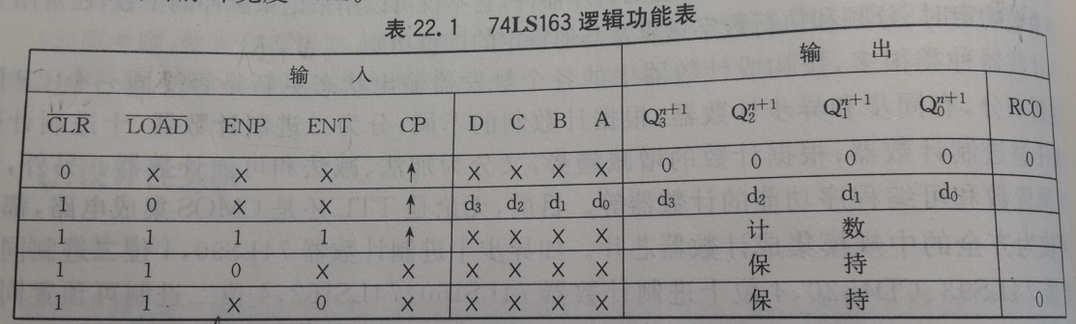
NUIST

Slide 8
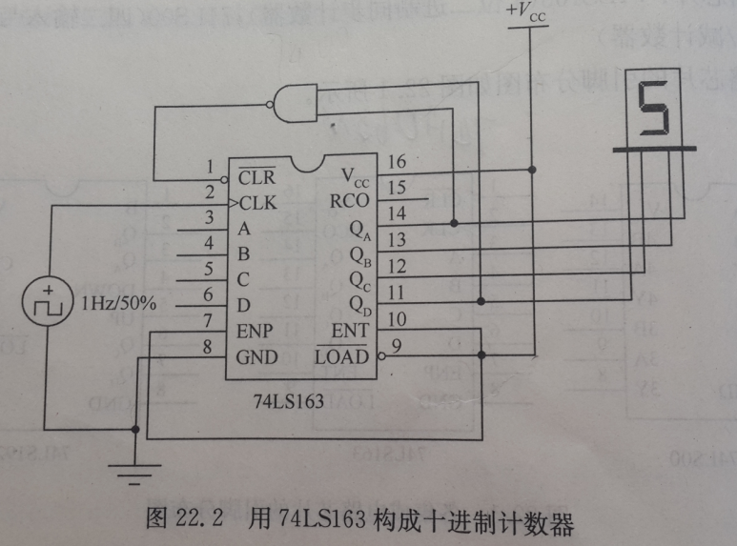
2、学习十进制计数器实现
NUIST

Slide 9
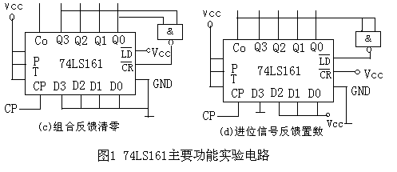
NUIST

Slide 10
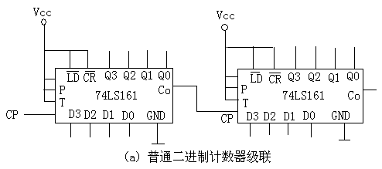
3、计数器的级联
NUIST

Slide 11
4、实现24进制计数器
要求实现24位计数器，输出接两位数码管，显示由00计数到23后再从00开始计数。
所用芯片为两片163，一片00，一片20。
提示1：如需要非门功能，可以用与非门实现；
提示2：个位数0～9计数；
提示3：两个芯片计数到23后给出清零信号。
NUIST

Slide 12
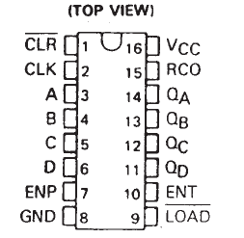
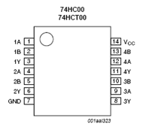
74HC163
NUIST

Slide 13
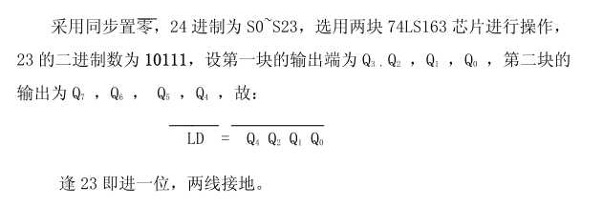
思考题：如下电路实现和我们实现的电路数码管上显示的区别？
NUIST

Slide 14
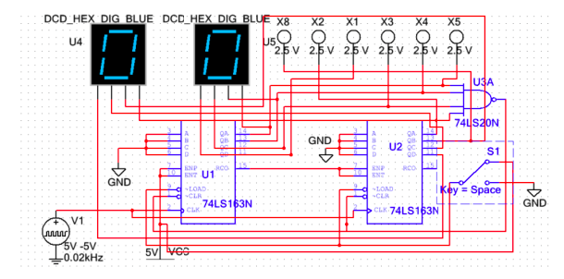
NUIST

